Slide 1
广州市信息技术统考（PPT专题）
一、“童趣”练习

Slide 2
广州市信息技术统考（PPT专题）
1、将第二张幻灯片的版式设置为：“标题和内容”
2、在第二张幻灯片中，将“卷首语”这三个字的字体改为：华文彩云、字号：48号，字形：粗体、斜体。
3、在第一张幻灯片中，插入声音文件“致爱丽斯.mid”，设置为“单击时播放”。
4、在第四张幻灯片中，插入艺术字“童年的游戏”,艺术字选择：“填充-无 轮廓-强调 文字颜色2”。
5、应用“设计模板”更换幻灯片的背景，要求模版为：“暗香扑面”
6、把演示文稿中第一张幻灯片背景设置为：填充效果——预设（“雨后初晴”）——“线性向下”。
7、在“目录”页中，为三个标题的“文本内容”设置超链接，使放映时点击相应的标题能进入到相应的幻灯片中。
8、在第六张幻灯片中：将第一首的童谣，设置进入的效果是：“百页窗”，方式为“垂直”，
9、在第六张幻灯片中：将第二首的童谣，设置进入的效果是：“棋盘”，方向：跨越。
10、将第一张的幻灯片的切换效果都设置为“盒状展开”，速度为：中速，声音为：鼓掌。
11、插入一张新的幻灯片，作为第7张幻灯片。并插入文本框写上“童心驰骋 童言挥洒 童趣洋溢”。
12、在“目录”页中，对“文本框：百度”设置超链接，使放映时点击文本框，能进入“www.baidu.com”

Slide 3
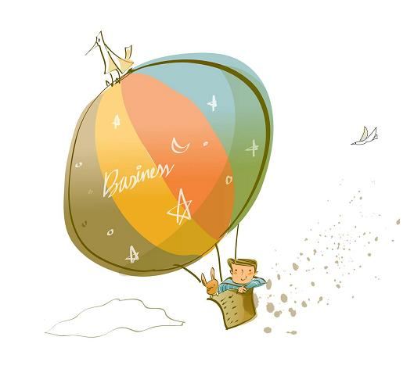


广州市信息技术统考（PPT专题）
Notes:
1、将第二张幻灯片的版式设置为：“标题和内容”
2、在第二张幻灯片中，将“卷首语”这三个字的字体改为：华文彩云、字号：48号，字形：粗体、斜体。
3、在第一张幻灯片中，插入声音文件“致爱丽斯.mid”，设置为“单击时播放”。
4、在第四张幻灯片中，插入艺术字“童年的游戏”,艺术字选择：“填充-无 轮廓-强调 文字颜色2”。
5、应用“设计模板”更换幻灯片的背景，要求模版为：“暗香扑面”
6、把演示文稿中第一张幻灯片背景设置为：填充效果——预设（“雨后初晴”）——“线性向下”。
7、在“目录”页中，为三个标题的“文本内容”设置超链接，使放映时点击相应的标题能进入到相应的幻灯片中。
8、在第六张幻灯片中：将第一首的童谣，设置进入的效果是：“百页窗”，方式为“垂直”，
9、在第六张幻灯片中：将第二首的童谣，设置进入的效果是：“棋盘”，方向：跨越。
10、将第一张的幻灯片的切换效果都设置为“盒状展开”，速度为：中速，声音为：鼓掌。
11、插入一张新的幻灯片，作为第7张幻灯片。并插入文本框写上“童心驰骋 童言挥洒 童趣洋溢”。
12、在“目录”页中，对“文本框：百度”设置超链接，使放映时点击文本框，能进入“www.baidu.com”

Slide 4
卷首语
在我们的记忆中有着许多美好的事，在这些始终定然少不了童年的一些趣事。
每个人的童年是快乐的，美好的。像我的童年就非常快乐.
每个人都有一个童年,而童年趣事也就像海边那各色各样的贝壳,在海水的陪伴下闪闪发光,散发着五颜六色的光彩,数都数不完.而如今我的手上还握着那一颗最闪光的贝壳,那也正是我最难忘的一件童年趣事.
Notes:
1、将第二张幻灯片的版式设置为：“标题和内容”
2、在第二张幻灯片中，将“卷首语”这三个字的字体改为：华文彩云、字号：48号，字形：粗体、斜体。
3、在第一张幻灯片中，插入声音文件“致爱丽斯.mid”，设置为“单击时播放”。
4、在第四张幻灯片中，插入艺术字“童年的游戏”,艺术字选择：“填充-无 轮廓-强调 文字颜色2”。
5、应用“设计模板”更换幻灯片的背景，要求模版为：“暗香扑面”
6、把演示文稿中第一张幻灯片背景设置为：填充效果——预设（“雨后初晴”）——“线性向下”。
7、在“目录”页中，为三个标题的“文本内容”设置超链接，使放映时点击相应的标题能进入到相应的幻灯片中。
8、在第六张幻灯片中：将第一首的童谣，设置进入的效果是：“百页窗”，方式为“垂直”，
9、在第六张幻灯片中：将第二首的童谣，设置进入的效果是：“棋盘”，方向：跨越。
10、将第一张的幻灯片的切换效果都设置为“盒状展开”，速度为：中速，声音为：鼓掌。
11、插入一张新的幻灯片，作为第7张幻灯片。并插入文本框写上“童心驰骋 童言挥洒 童趣洋溢”。
12、在“目录”页中，对“文本框：百度”设置超链接，使放映时点击文本框，能进入“www.baidu.com”

Slide 5
目 录
童年的游戏
那个圆圆的东西
童谣
资源来源：
百度
Notes:
1、将第二张幻灯片的版式设置为：“标题和内容”
2、在第二张幻灯片中，将“卷首语”这三个字的字体改为：华文彩云、字号：48号，字形：粗体、斜体。
3、在第一张幻灯片中，插入声音文件“致爱丽斯.mid”，设置为“单击时播放”。
4、在第四张幻灯片中，插入艺术字“童年的游戏”,艺术字选择：“填充-无 轮廓-强调 文字颜色2”。
5、应用“设计模板”更换幻灯片的背景，要求模版为：“暗香扑面”
6、把演示文稿中第一张幻灯片背景设置为：填充效果——预设（“雨后初晴”）——“线性向下”。
7、在“目录”页中，为三个标题的“文本内容”设置超链接，使放映时点击相应的标题能进入到相应的幻灯片中。
8、在第六张幻灯片中：将第一首的童谣，设置进入的效果是：“百页窗”，方式为“垂直”，
9、在第六张幻灯片中：将第二首的童谣，设置进入的效果是：“棋盘”，方向：跨越。
10、将第一张的幻灯片的切换效果都设置为“盒状展开”，速度为：中速，声音为：鼓掌。
11、插入一张新的幻灯片，作为第7张幻灯片。并插入文本框写上“童心驰骋 童言挥洒 童趣洋溢”。
12、在“目录”页中，对“文本框：百度”设置超链接，使放映时点击文本框，能进入“www.baidu.com”

Slide 6
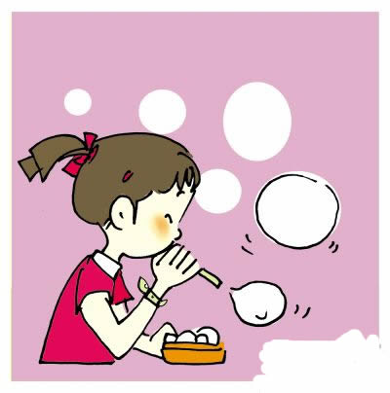
1、玩打纸牌：就是两个人手拿纸牌互相拍手掌，谁的纸牌落地时正面朝上谁就胜。或是用手指掸纸牌，谁掸得远谁胜。
2、玩玻珠：两个人各用一粒玻珠，谁用拇指把它弹进对方的洞就赢。
3、捉迷藏。是一个一大班人在一起玩的游戏。
4、吹肥皂泡
玩法：把妈妈洗衣用的肥皂头用水化开，浓浓的，用小瓶装着，用细铁丝做个小圈，或用细竹杆或芦苇杆蘸着肥皂水吹泡泡，最喜欢站在楼上或高高的地方吹，比着看谁吹得大，肥皂泡在太阳下反射出童年的颜色，五光十色。运动性：嘟着小嘴，可锻炼脸部肌肉。可操作性：世世代代小朋友都可以玩。
Notes:
1、将第二张幻灯片的版式设置为：“标题和内容”
2、在第二张幻灯片中，将“卷首语”这三个字的字体改为：华文彩云、字号：48号，字形：粗体、斜体。
3、在第一张幻灯片中，插入声音文件“致爱丽斯.mid”，设置为“单击时播放”。
4、在第四张幻灯片中，插入艺术字“童年的游戏”,艺术字选择：“填充-无 轮廓-强调 文字颜色2”。
5、应用“设计模板”更换幻灯片的背景，要求模版为：“暗香扑面”
6、把演示文稿中第一张幻灯片背景设置为：填充效果——预设（“雨后初晴”）——“线性向下”。
7、在“目录”页中，为三个标题的“文本内容”设置超链接，使放映时点击相应的标题能进入到相应的幻灯片中。
8、在第六张幻灯片中：将第一首的童谣，设置进入的效果是：“百页窗”，方式为“垂直”，
9、在第六张幻灯片中：将第二首的童谣，设置进入的效果是：“棋盘”，方向：跨越。
10、将第一张的幻灯片的切换效果都设置为“盒状展开”，速度为：中速，声音为：鼓掌。
11、插入一张新的幻灯片，作为第7张幻灯片。并插入文本框写上“童心驰骋 童言挥洒 童趣洋溢”。
12、在“目录”页中，对“文本框：百度”设置超链接，使放映时点击文本框，能进入“www.baidu.com”

Slide 7
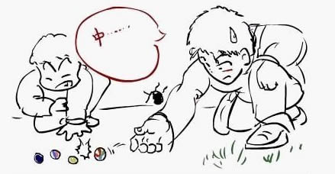

玩法：玩者多为男孩。在地上摁1~5个小洞，然后从起点将玻璃球滚向指定洞内，以最先完成规定洞数者赢。弹球有不同材质，最高档的是玻璃的，中间有彩色图案，低档的是铁的，最低档的是泥巴搓的，玩法基本雷同。高手玩家的准头很好，能手拿玻璃球几米之外击中地下的另一只玻璃球，甚至可以十米外一球进洞。
运动性：玩游戏时都是在地上，或蹲或跪或趴，可以锻炼匍匐前进的技能，还可锻炼眼力和毅力。
可操作性：这种儿童版的"高尔夫"、"斯诺克"虽然简陋，但享受到的乐趣却不亚于这两项运动，找个平整的空地就能玩，家长别嫌孩子脏。
Notes:
1、将第二张幻灯片的版式设置为：“标题和内容”
2、在第二张幻灯片中，将“卷首语”这三个字的字体改为：华文彩云、字号：48号，字形：粗体、斜体。
3、在第一张幻灯片中，插入声音文件“致爱丽斯.mid”，设置为“单击时播放”。
4、在第四张幻灯片中，插入艺术字“童年的游戏”,艺术字选择：“填充-无 轮廓-强调 文字颜色2”。
5、应用“设计模板”更换幻灯片的背景，要求模版为：“暗香扑面”
6、把演示文稿中第一张幻灯片背景设置为：填充效果——预设（“雨后初晴”）——“线性向下”。
7、在“目录”页中，为三个标题的“文本内容”设置超链接，使放映时点击相应的标题能进入到相应的幻灯片中。
8、在第六张幻灯片中：将第一首的童谣，设置进入的效果是：“百页窗”，方式为“垂直”，
9、在第六张幻灯片中：将第二首的童谣，设置进入的效果是：“棋盘”，方向：跨越。
10、将第一张的幻灯片的切换效果都设置为“盒状展开”，速度为：中速，声音为：鼓掌。
11、插入一张新的幻灯片，作为第7张幻灯片。并插入文本框写上“童心驰骋 童言挥洒 童趣洋溢”。
12、在“目录”页中，对“文本框：百度”设置超链接，使放映时点击文本框，能进入“www.baidu.com”

Slide 8

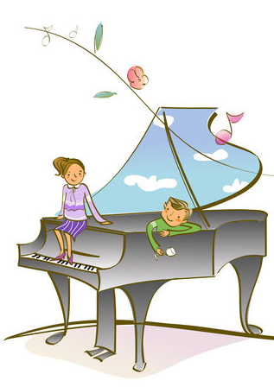
月光光
月光光,照地堂,年三十,摘槟乡,
槟榔香,摘子姜,子姜辣,喉难舌,
舌绽花.买苦瓜,苦瓜苦,买猪肚,
猪肚肥,买牛皮,牛皮薄,买菱角,
菱角尖,买马鞭,马鞭长,起屋梁,
屋梁高,买张刀,刀切菜,买箩盖,
箩盖圆,买只船,船无底,浸死两
个番鬼,一个浮起来,一个沉到底.
落雨大
落雨大，水浸街。阿哥担柴上街卖，
阿嫂教我做花鞋。花鞋花袜花腰带，
一串珍珠两边 排。有钱打对铃啉鼓，冇钱打个石榴牌。
童
谣
Notes:
1、将第二张幻灯片的版式设置为：“标题和内容”
2、在第二张幻灯片中，将“卷首语”这三个字的字体改为：华文彩云、字号：48号，字形：粗体、斜体。
3、在第一张幻灯片中，插入声音文件“致爱丽斯.mid”，设置为“单击时播放”。
4、在第四张幻灯片中，插入艺术字“童年的游戏”,艺术字选择：“填充-无 轮廓-强调 文字颜色2”。
5、应用“设计模板”更换幻灯片的背景，要求模版为：“暗香扑面”
6、把演示文稿中第一张幻灯片背景设置为：填充效果——预设（“雨后初晴”）——“线性向下”。
7、在“目录”页中，为三个标题的“文本内容”设置超链接，使放映时点击相应的标题能进入到相应的幻灯片中。
8、在第六张幻灯片中：将第一首的童谣，设置进入的效果是：“百页窗”，方式为“垂直”，
9、在第六张幻灯片中：将第二首的童谣，设置进入的效果是：“棋盘”，方向：跨越。
10、将第一张的幻灯片的切换效果都设置为“盒状展开”，速度为：中速，声音为：鼓掌。
11、插入一张新的幻灯片，作为第7张幻灯片。并插入文本框写上“童心驰骋 童言挥洒 童趣洋溢”。
12、在“目录”页中，对“文本框：百度”设置超链接，使放映时点击文本框，能进入“www.baidu.com”

Slide 9


制作者：
801代表:
(8班01号)
输入学号:
姓名:

Slide 10
广州市信息技术统考（PPT专题）
二、”垃圾的处理和分类”练习

Slide 11
广州市信息技术统考（PPT专题）
（1）将第2张幻灯片的背景设置为“羊皮纸”纹理效果。
（2）将第1张幻灯片标题设置动画效果：“伸展”，速度：快速。
（3）将第2张幻灯片中“联系我们”设置超链接，链接到“lianxi@163.com”
（4）将第7张幻灯片中正文内容“垃圾分类是指……带来便利。 ”字体设置为“楷体”、“20磅”、“倾斜”。

Slide 12
垃圾的处理和分类
Notes:
（1）将第2张幻灯片的背景设置为“羊皮纸”纹理效果。
（2）将第1张幻灯片标题设置动画效果：“伸展”，速度：快速。
（3）将第2张幻灯片中“联系我们”设置超链接，链接到“lianxi@163.com”
（4）将第7张幻灯片中正文内容“垃圾分类是指……带来便利。 ”字体设置为“楷体”、“20磅”、“倾斜”。

Slide 13
1.如何处理垃圾
2.什么是垃圾分类
3.家庭垃圾分类调查表
4.废品小制作
5.我们的心得体会
6.联系我们
目录

Slide 14
如何处理垃圾
1.填埋处理
2.焚烧处理
3.堆肥处理

Slide 15
填埋处理
填埋处理方法是一种最通用的垃圾处理方法，它的最大特点是处理费用低，方法简单，但容易造成地下水资源的二次污染。随着城市垃圾量的增加，靠近城市的适用的填埋场地愈来愈少，开辟远距离填埋场地又大大提高了垃圾排放费用。

Slide 16
焚烧处理
焚烧法是将垃圾置于高温炉中，使其中可燃成分充分氧化的一种方法，产生的热量用于发电和供暖。同时，焚烧炉表面的高温能将热能转化为蒸汽，可用于暖气、空调设备及蒸汽涡轮发电等方面，焚烧处理的优点是减量效果好，处理彻底。
但是，焚烧厂的建设和生产费用极为昂贵。在多数情况下，这些装备所产生的电能价值远远高于预期的销售额给当地政府留下巨额经济亏损。由于垃圾含有某些金属，焚烧具有很高的毒性，产生二次环境危害。

Slide 17
堆肥处理
将生活垃圾堆积成堆，保温至70℃储存、发酵，借助垃圾中微生物分解的能力，将有机物分解成无机养分。经过堆肥处理后，生活垃圾变成卫生的、无味的腐殖质。既解决垃圾的出路，又可达到再资源化的目的。
但是生活垃圾堆肥量大，养分含量低，长期使用易造成土壤板结和地下水质变坏，所以，堆肥的规模不易太大。

Slide 18
什么是垃圾分类
垃圾分类是指按照垃圾的不同成分，属性，利用价值以及对环境的影响。并根据不同处置方式的要求，分成属性不同的若干种类。垃圾分类收集是指，垃圾按其可处置的性能或可利用的价值而分别收集的方式，其目的是为资源回收和后续处置带来便利。

Slide 19
家庭垃圾分类调查表
垃圾总数： | ２３ |  |  | 占总数％
有害垃圾 | 废电池3节 |  | 水银灯管2根 | 24%
干垃圾 | 碎玻璃3块 |  | 旧金属3块 | 28%
湿垃圾 | 烂菜皮8张 |  | 碎蛋壳3个 | 48%
可利用垃圾 | 烂菜皮 碎蛋壳 旧金属 碎玻璃 |  |  | 78%
如何利用 | １．湿垃圾可以做花肥 ２．干垃圾可以送往回收站。
不可利用垃圾 | 废电池 | 水银灯管 |  | 12%
如何处理 | 送往回收站
循环利用意义 | 1 ． 可节省资源 2 ． 起到环保作用

Slide 20
人们对垃圾处理与分类的了解
内容 | 城市垃圾的严重性 | 处理垃圾的方法 | 处理方法的利弊 | 对城市垃圾的关注程度
选项 | A严重B比较严重C不严重 | A知道B不知道 | A知道B不知道有哪些 | A很关注B关注C一般D不关注
在调查的30个人里面 | 选A的有62% 选B的有30% 选C的有8% | 选A的有80% 选B的有20% | 选A的有75% 选B的有25% | 选A的有70% 选B的有15% 选C的有10% 选D的有5%
人们写的一些备注 | 需要我们共同的努力 | 分类；“变废为宝”；生活工业垃圾分类处理；焚烧；填埋；分解；再利用。 | 有利于市容；焚烧不利于空气纯净度；填埋法不适用于塑料和金属；再利用较好，变废为宝，但成本太大。 | 创建卫生的生活环境，让人们住得更加舒适。

Slide 21
垃圾废物利用制作
在平日里，易拉罐一定不会少，那么，怎么使它更有价值呢？
名称：易拉罐油罐车
材料：六个瓶盖，无用易拉罐三个，卡纸一张，彩色笔，透明胶，剪刀一把。
步骤：
把两个易拉罐贴在一起（如图一）。
在已连成的两个易拉罐前部用透明胶绑上一个竖着的易拉罐 （如图二）。\
使用六个瓶盖，两个一组，穿上钢丝，贴在车的底部。
把卡纸剪成十个小方块，分别涂上：四个红的，六个黄的，按照汽车的排列方法分别为前面四个（两黄，两红），后面两个（两黄，两红），旁边两个黄的
这样，一辆油罐车模型就完成了。（如下图），还可以自己加上美化，使模型更加真实化！！
图一

Slide 22
我们的心得体会
通过这次探究性学习，我相信不但是我，还有别的组员，都学到了很多很多。不但是在编辑文章的时候，同样在寻找资料时，都遇到了很多很多的困难。我们通过三种渠道来寻找资料。第一种是在马路上做问卷调查。还通过网上查找资料来获取信息。另外就是去学校的图书馆查阅相关文献，除此之外，我们还有专人负责，研究废品如何能够制作成精致的装饰品。我们没有在半途中放弃过，气馁过，而是尽心尽力的完成每一份文章。因为我们深信，我们始终是最棒的！
通过这次报告，我们最大的收获是：Never do things by halves and Team sprit is the most important thing in the world !

Slide 23
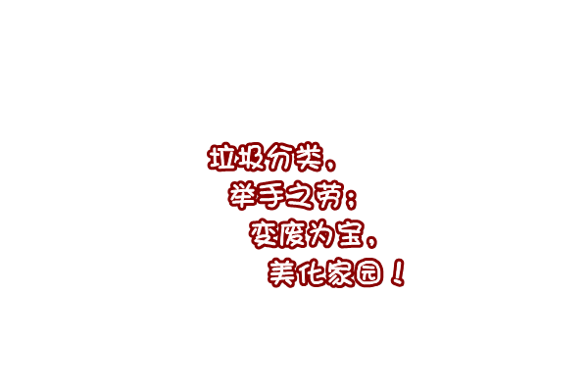

制作者：
801代表:
(8班01号)
输入学号:
姓名:

Slide 24
广州市信息技术统考（PPT专题）
三、”美丽的学校,我们的家”练习

Slide 25
广州市信息技术统考（PPT专题）
（1）在第1页幻灯片中标题下方插入一个水平文本框，在这个新插入的文本框内输入"制作人李明"几个字。设置所插入文字的字体为"宋体"，大小为"24"号，颜色为"黑色"。调整文本框大小使文字能在一行中正常显示。
（2）为第2页幻灯片添加动画效果：把文字"我们的校园"进入时的动画效果设置为"飞入"的效果，开始：单击时，方向：自底部，速度：非常快；
（3）为第5页幻灯片中右下角的文字"返回首页"设置超级链接，链接到本演示文稿的第一页。
（4）在最后一页幻灯片后面插入一张新幻灯片，并选择"标题和文本"的文字版式。

Slide 26
美丽的学校
——我们的家
Notes:
（1）在第1页幻灯片中标题下方插入一个水平文本框，在这个新插入的文本框内输入"制作人李明"几个字。设置所插入文字的字体为"宋体"，大小为"24"号，颜色为"黑色"。调整文本框大小使文字能在一行中正常显示。
（2）为第2页幻灯片添加动画效果：把文字"我们的校园"进入时的动画效果设置为"飞入"的效果，开始：单击时，方向：自底部，速度：非常快；
（3）为第5页幻灯片中右下角的文字"返回首页"设置超级链接，链接到本演示文稿的第一页。
（4）在最后一页幻灯片后面插入一张新幻灯片，并选择"标题和文本"的文字版式。

Slide 27
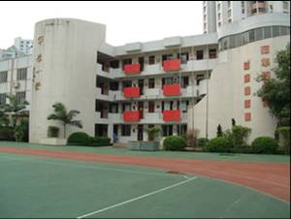
我们的校园
操场是很多男生最喜欢的地方，每到课间同学们就喜欢到操场上去玩游戏，男生们经常在操场上踢球。
Notes:
（1）在第1页幻灯片中标题下方插入一个水平文本框，在这个新插入的文本框内输入"制作人李明"几个字。设置所插入文字的字体为"宋体"，大小为"24"号，颜色为"黑色"。调整文本框大小使文字能在一行中正常显示。
（2）为第2页幻灯片添加动画效果：把文字"我们的校园"进入时的动画效果设置为"飞入"的效果，开始：单击时，方向：自底部，速度：非常快；
（3）为第5页幻灯片中右下角的文字"返回首页"设置超级链接，链接到本演示文稿的第一页。
（4）在最后一页幻灯片后面插入一张新幻灯片，并选择"标题和文本"的文字版式。

Slide 28
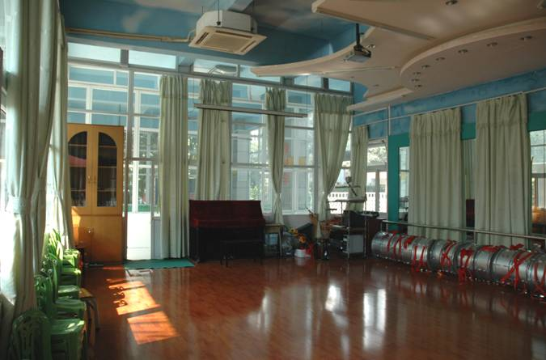
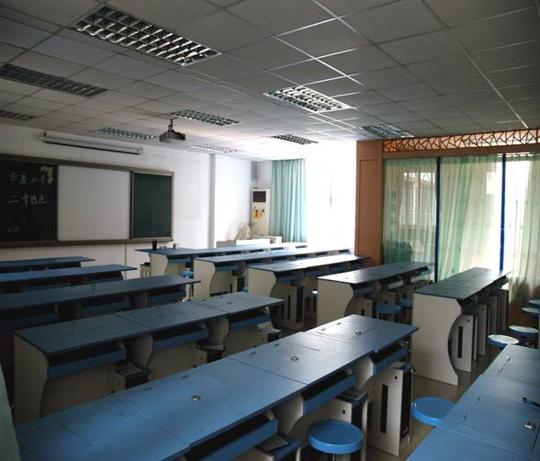
这是我们一楼的音乐室。我们的音乐课就在这里上。舞蹈班的同学也会在音乐室上舞蹈课。
这是我们学校四楼的电脑室，我们在这里上电脑课，有时候公开课也会在这里上。
Notes:
（1）在第1页幻灯片中标题下方插入一个水平文本框，在这个新插入的文本框内输入"制作人李明"几个字。设置所插入文字的字体为"宋体"，大小为"24"号，颜色为"黑色"。调整文本框大小使文字能在一行中正常显示。
（2）为第2页幻灯片添加动画效果：把文字"我们的校园"进入时的动画效果设置为"飞入"的效果，开始：单击时，方向：自底部，速度：非常快；
（3）为第5页幻灯片中右下角的文字"返回首页"设置超级链接，链接到本演示文稿的第一页。
（4）在最后一页幻灯片后面插入一张新幻灯片，并选择"标题和文本"的文字版式。

Slide 29
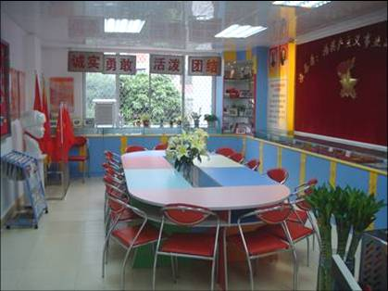
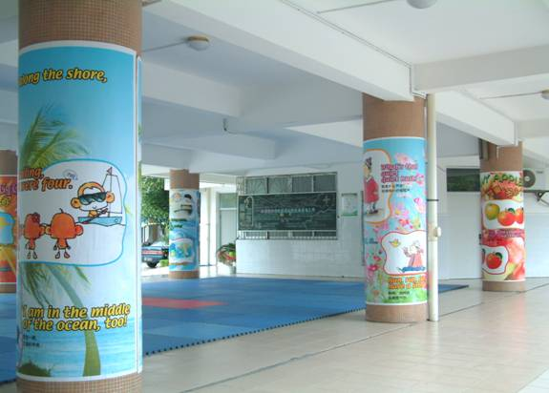
队部室是少先大队的重要地点。瞧，大队部的设施摆放得这么井井有条，如果你有一天能成为大队委，你就有机会到这里来工作了。
大厅里铺着蓝色带一点红色的垫子，墙壁上学习英语的宣传报，既美化了校园又体现了我们英语特色学校。
Notes:
（1）在第1页幻灯片中标题下方插入一个水平文本框，在这个新插入的文本框内输入"制作人李明"几个字。设置所插入文字的字体为"宋体"，大小为"24"号，颜色为"黑色"。调整文本框大小使文字能在一行中正常显示。
（2）为第2页幻灯片添加动画效果：把文字"我们的校园"进入时的动画效果设置为"飞入"的效果，开始：单击时，方向：自底部，速度：非常快；
（3）为第5页幻灯片中右下角的文字"返回首页"设置超级链接，链接到本演示文稿的第一页。
（4）在最后一页幻灯片后面插入一张新幻灯片，并选择"标题和文本"的文字版式。

Slide 30

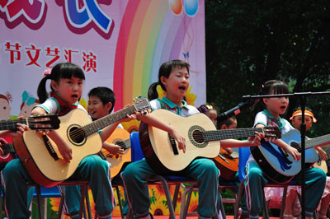
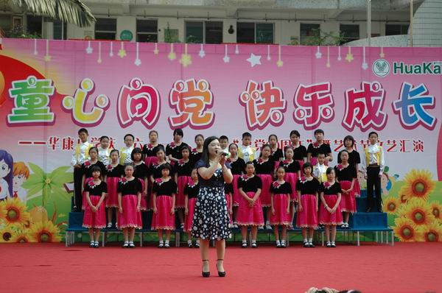
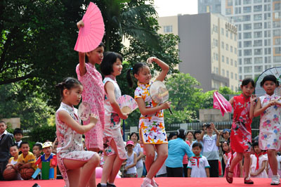
文艺表演
返回首页
Notes:
（1）在第1页幻灯片中标题下方插入一个水平文本框，在这个新插入的文本框内输入"制作人李明"几个字。设置所插入文字的字体为"宋体"，大小为"24"号，颜色为"黑色"。调整文本框大小使文字能在一行中正常显示。
（2）为第2页幻灯片添加动画效果：把文字"我们的校园"进入时的动画效果设置为"飞入"的效果，开始：单击时，方向：自底部，速度：非常快；
（3）为第5页幻灯片中右下角的文字"返回首页"设置超级链接，链接到本演示文稿的第一页。
（4）在最后一页幻灯片后面插入一张新幻灯片，并选择"标题和文本"的文字版式。

